Slide 1

PROJET 6
Classification automatique des biens de consommation
Modélisation ML de textes et images
Catherine BRICE
OC Data Scientist
20/04/2022

Slide 2
Plan du document
Introduction
Partie no 1 : classification de texte
  Prétraitement et exploration des textes
  Transformation des données textuelles
  Modélisation par classification des textes
  Synthèse des modélisations
Partie no 2 : classification d’images
  Prétraitement et exploration des images : bag of visual words
  Descripteurs par images et toutes images confondues
  Histogramme par image
  Modélisation avec ORB
  Modélisation avec CNN
Conclusion

Slide 3
Introduction
L’entreprise ‘Place de marché’ souhaite lancer une marketplace e-commerce.
Des vendeurs proposent des articles à des acheteurs en postant une photo et une description.
Buts du projet :
  Proposer une faisabilité de classification d’objets qui est pour l’instant manuelle.
  Les vendeurs et acheteurs seraient facilités et pour mettre en ligne les objets et pour rechercher ces objets.
  2 types de classifications seront abordés : une pour les textes puis une pour les images.

Slide 4
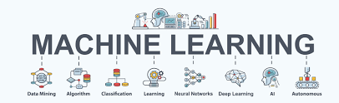
Outils de mise en oeuvre : ML pour une modélisation par classification automatique des objets

Slide 5
1ère partie : classification non supervisée de textes

Slide 6
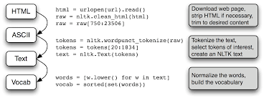
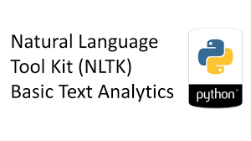
Que fait on ?
On traite les datas , on extrait les features (informations importantes) puis on va nourrir un modèle qui va apprendre à les classifier.
Comment ?

Slide 7
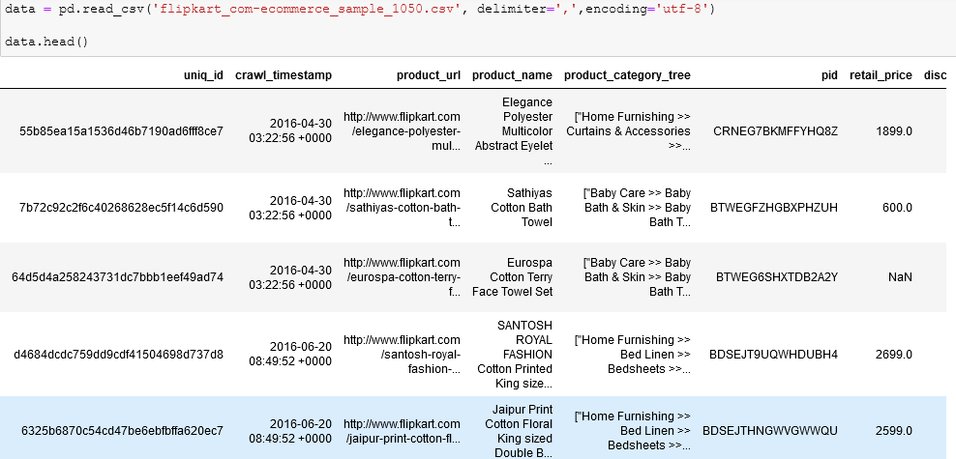
Les datas : fichier téléchargé depuis le site Flipkart

Slide 8

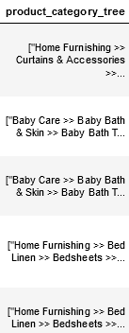
DF data : la colonne ‘product_category_tree’ contient la catégorie principale et 2 sous catégories
La colonne ‘description’ contient les textes à analyser et traiter

Slide 9

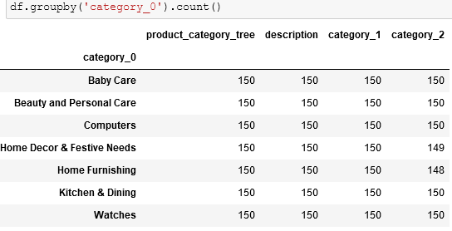

Objets à classifier : 7 catégories avec 150 objets dans chaque catégorie
Variable d’interêt : colonne ‘description’

Slide 10
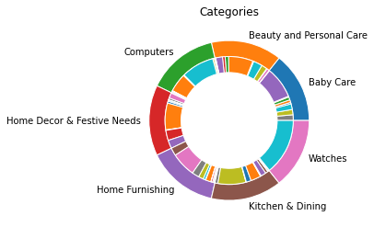

Slide 11

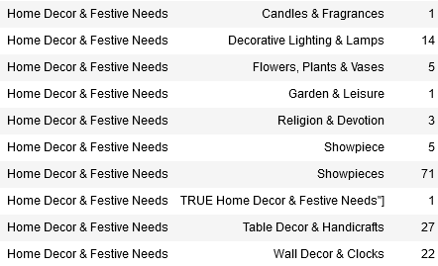
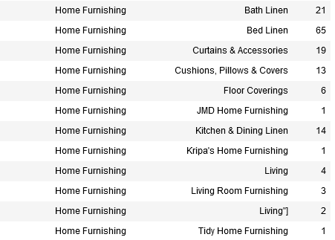


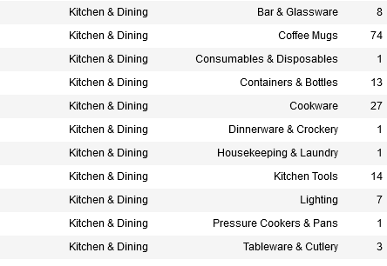
62 sous-catégories et comptage des objets

Slide 12

Nettoyage et normalisation des données
Suppression des stopwords
Mise en minuscules du texte
Lemmatisation ou racinisation : mettre les mots sous forme canonique
Tokenisation : découpage du texte en mots pour chercher le sens global

Slide 13
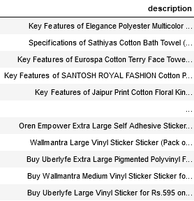
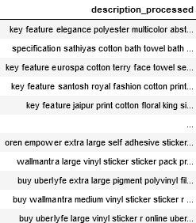
Pre-processing texte : avant et après

Slide 14
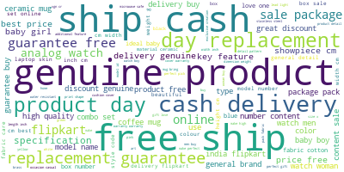
Wordcloud du corpus

Slide 15

But du NLP : communiquer avec un ordinateur comme on le ferait avec un autre humain.
Objectifs : entraîner les ordinateurs à traiter le texte, à le comprendre, à réaliser des prédictions

Slide 16
Transformer les données textuelles pour les rendre accessibles par les algorithmes

Slide 17
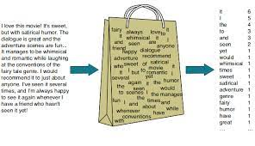
Approche sac de mots : compter les occurences de chaque mot dans chaque texte de la base de données
1 texte = 1 vecteur taille V en valeur absolue
1 corpus = 1 matrice avec N descriptions

Slide 18
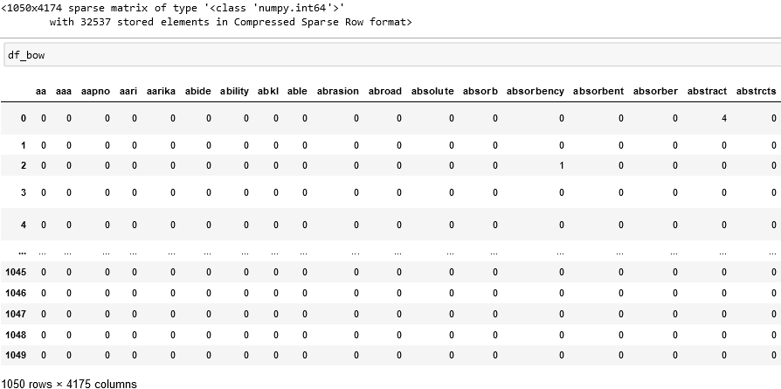
Représentation issue du BOW

Slide 19
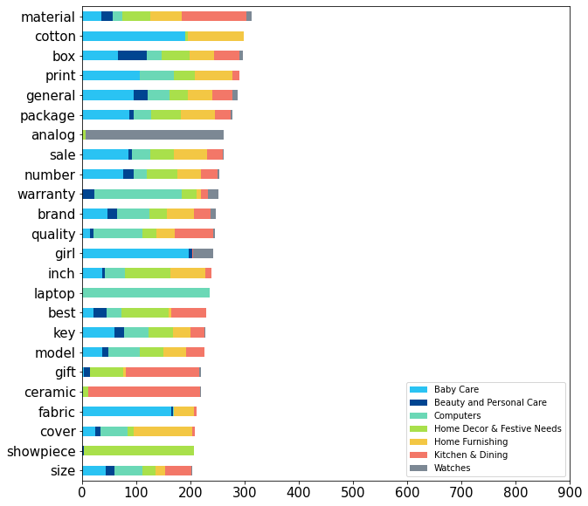
Fréquence d’apparition des mots dans les catégories

Slide 20
Transformation des données textuelles : N-Grams
BOW ne prend pas en considération l’ordre d’apparition des mots dans 1 texte
N-Gram capture le contexte dans lequel baigne les mots
1 mot , 2 mots, 3 mots peuvent être couplés pour capturer le contexte

Slide 21
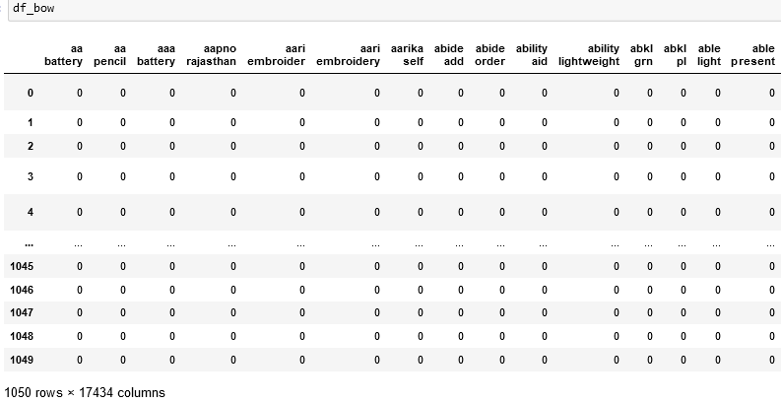
Représentation 2-Gram du sac de mots

Slide 22
TF IDF : pondération des mots suivant leur représentativité
Poids du N-Gram = freq terme x indicateur similarité
Indicateur similarité = inverse document frequency (importance du mot dans tout le corpus)

Slide 23
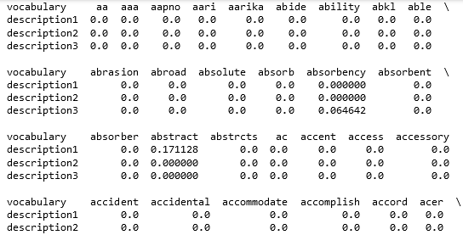
Représentation avec TF-IDF
Plus un mot est rare plus son score TF-IDF vector sera élevé
TF-IDF engendre des matrices creuses difficiles à gérer

Slide 24
Les plongements de mots : technique de représentation des mots en vecteurs de dimension inférieure
Le word embedding est capable en réduisant la dimension de capturer le contexte, la similarité sémantique et syntaxique (genre, synonymes, …) d’un mot.

Slide 25
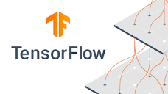
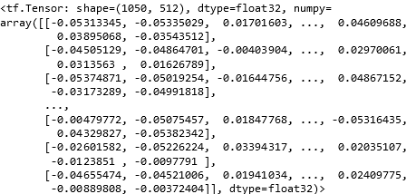
Plongement de mots : Universal Sentence Encoder
USE encode le texte en vecteurs de grandes dimensions
Un Hub ‘TensorFlow’ outil d’apprentissage automatique pré-entrainé est nécessaire

Slide 26
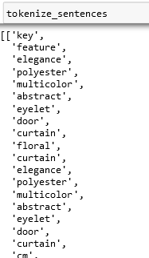
Plongement de mots : Word2Vec
Pour cet embedding, datas sous forme de tokens (chaque mot séparé) et non sous forme de phrases
Analyser l’embedding en regardant quel mot est similaire à quel autre
fonction Word2Vec de la librairie Gensim
Les mots sont vectorisés et représentés dans l’espace avec une certaine distance par rapport à leurs sens

Slide 27
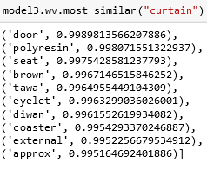
Représentation avec Word2Vec
Le modèle a appris la similarité des mots en fonction du contexte de nos phrases

Slide 28
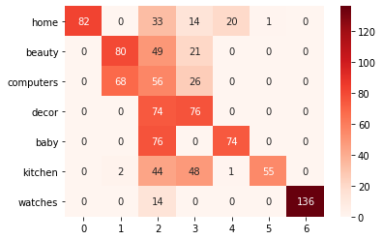
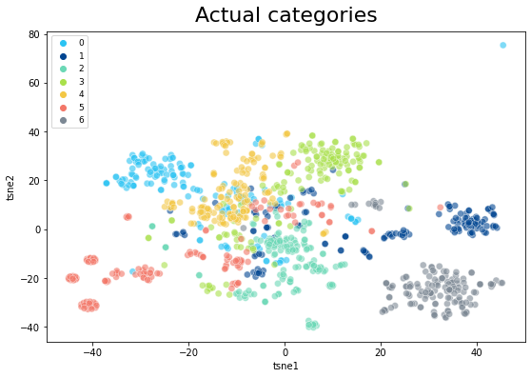
1ère modélisation : BOW + ngram_range = (1, 1) + PCA + Kmeans
Matrice de confusion
Score ARI = 0.28034

Slide 29
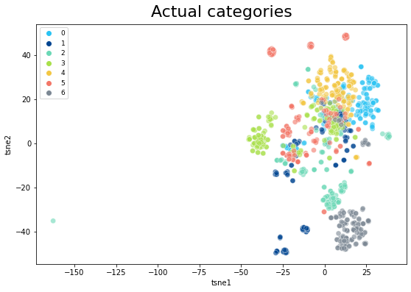
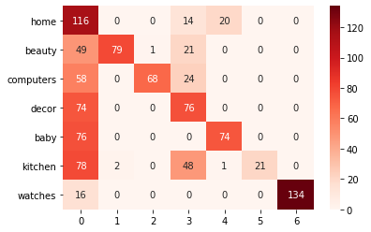
2ème modélisation : BOW + ngram_range = (2, 2) + PCA + Kmeans
Matrice de confusion
Score ARI = 0.2151

Slide 30
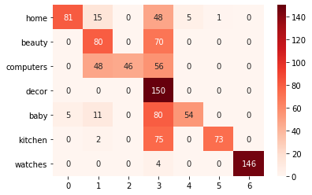
3ème modélisation : TFIDF + ngram_range = (1, 1) + PCA + Kmeans
Matrice de confusion
Score ARI = 0.2662 proche de la 1ère modélisation slide 32

Slide 31
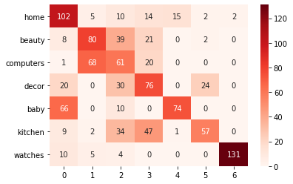
4ème modélisation : USE + Kmeans
Matrice de confusion
Score ARI = 0.3178 le meilleur score de toutes les modélisations

Slide 32
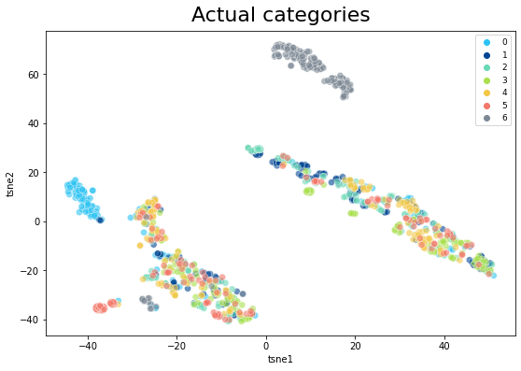
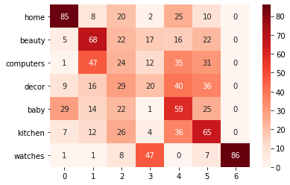
5ème Modélisation word2vec + mbKmeans
Matrice de confusion
Score ARI = 0.1504 le moins bon score

Slide 33
Synthèse des modélisations
Modélisations | ARI Scores | Commentaires
BOW +Kmeans+PCA+ 1-Gram | 0.2803
BOW +Kmeans+PCA+ 2-Gram | 0.2151
TF IDF +Kmeans+PCA | 0.2662
WORD2VEC +Kmeans+PCA | 0.1504
USE +Kmeans+PCA | 0.3178

Slide 34
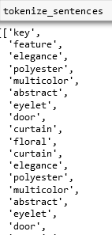
LDA : modélisation non supervisée de topics
Recherche de sujets latents par modélisation = topics modelling
On a tokenisé les textes de description en amont

Slide 35
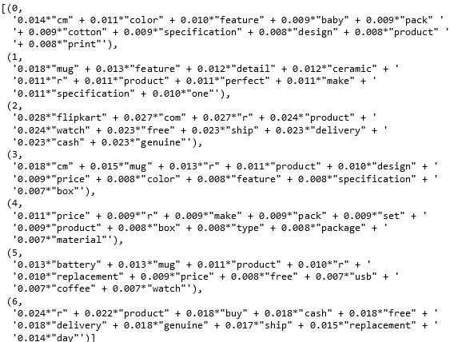
LDA
Un modèle de distribution jointe entre les variables observées et latentes
Loi de Dirichlet multinomiale
→ proportion globale des thèmes
→ distribution de thèmes sur les mots
Les mots caractérisant les topics trouvés

Slide 36
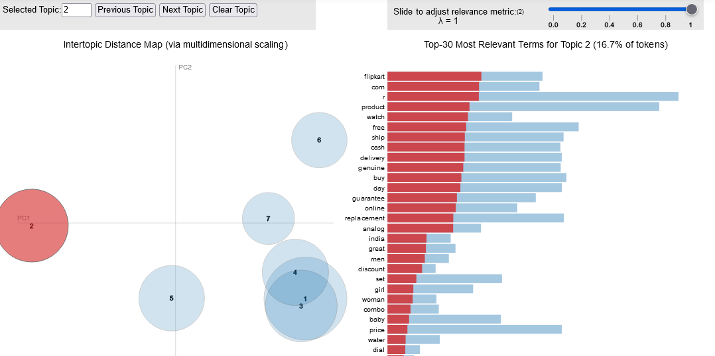
TOPICS LDA

Slide 37
2ème partie : classification d’images

Slide 38
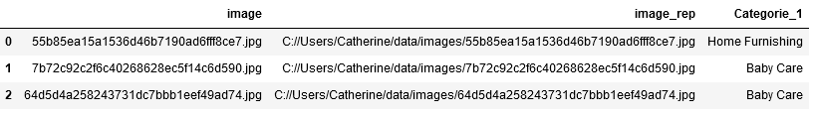
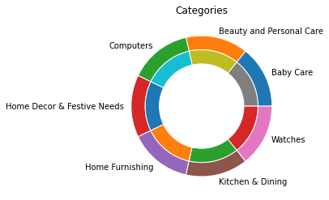
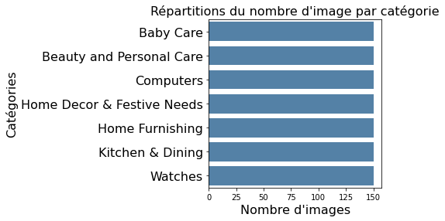
Prétraitement et exploration des images : 1050 images réparties également sur 7 catégories
data = pd.read_csv('flipkart_com-ecommerce_sample_1050.csv', delimiter=',',encoding='utf-8')
data.head()

Slide 39
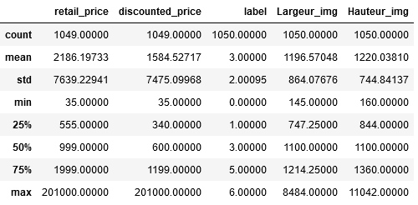
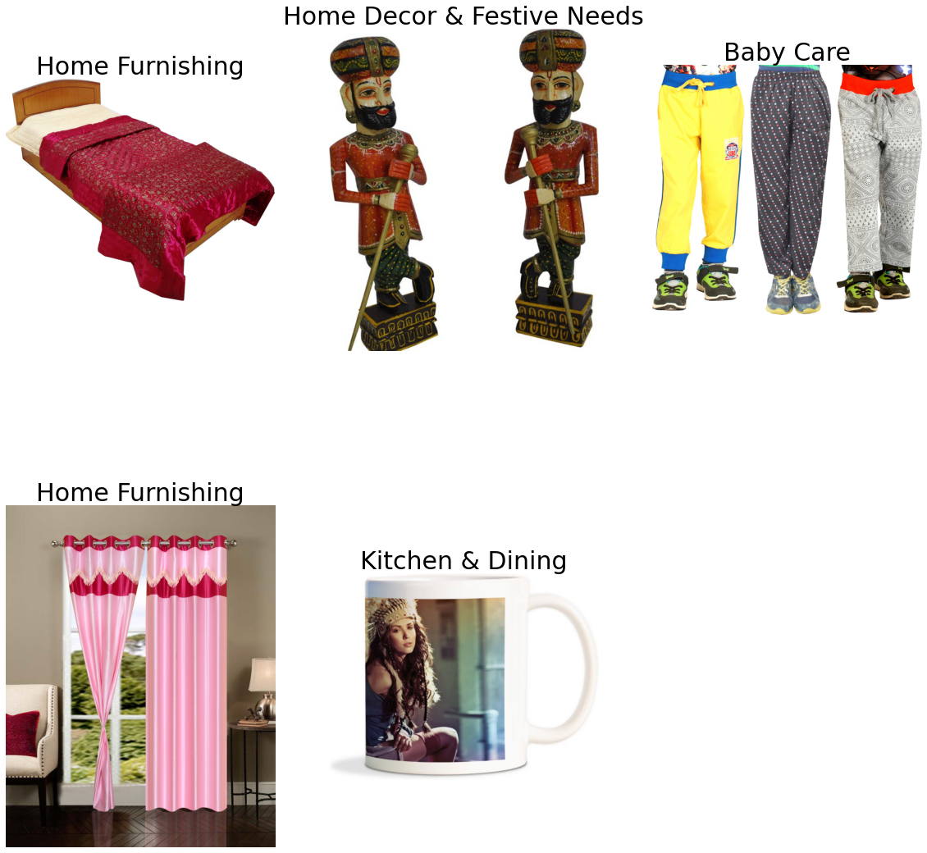
Quelques datas images depuis 1 DF
df_visu_img = data.sample(5).reset_index()
plt.figure(figsize=(20, 20))
for i in range(5):
plt.subplot(2, 3, i + 1)
img = np.array(Image.open(df_visu_img['image_rep'][i]))
plt.imshow(img)
plt.title(df_visu_img['Categorie_1'][i], fontsize=30)
plt.axis('off')

Slide 40
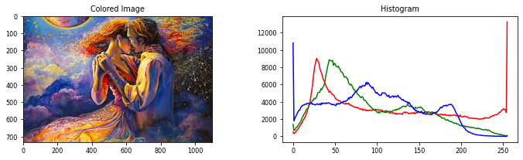
1 image en couleur : un tableau numpy en 3 dimensions
format le plus classique : des entiers codés sur 8 bits (entre 0, et 255), type np.uint8 de numpy (entier non signé sur 8 bits).
sur ce graphique, 12 000 fois un pixel de valeur 250 pour le R, V 50 fois un pixel de valeur 9000, B 6000 fois un pixel de valeur 80

Slide 41
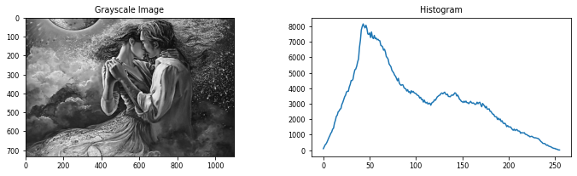
1 image en noir et blanc : 1 tableau numpy sur 2 dimensions
1 seule courbe en nuance de gris , 8200 fois un pixel de valeur 48

Slide 42
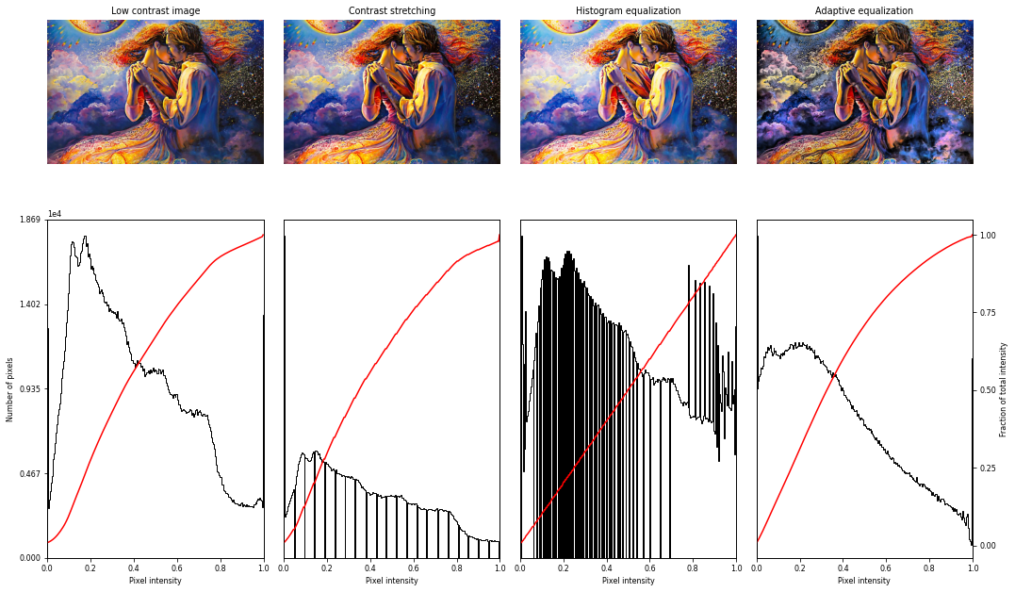
Quelques pré-traitements d’image

Slide 43
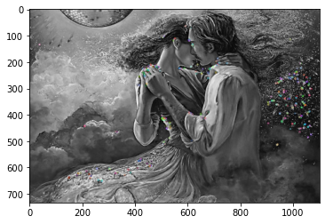
Descripteurs par images et toutes images confondues : features ORB
500 descripteurs
1 descripteur = 1 vecteur de longueur 32
Les descripteurs semblent focalisés milieu à droite de l’image ce qui laisse présager une difficulté de reconnaissance par ORB
Pre processing :
1 image = passage en gris + équalisation
Pour les 1050 images :
Nombre de descripteurs : (520145, 32)
temps de traitement ORB descriptor : 157.20 secondes

Slide 44
Clusters des descripteurs avec MiniBatchKmeans pour optimiser les temps de traitement
Nombre de clusters estimés : 721 Création de 721 clusters de descripteurs ... temps de traitement kmeans : 17.19 secondes

Slide 45
Features d'une image = Histogramme d'une image = Comptage pour une image du nombre de descripteurs par cluster
0 100 200 300 400 500 600 700 800 900 1000 temps de création histogrammes : 9.08 secondes

Slide 46
PCA appliquée pour diminuer la dimension des features tout en conservant un maximum d’information
Réduction PCA pour créer des features décorrélées entre elles, et diminuer leur dimension, tout en gardant un niveau de variance expliquée élevé (99%)
Impact : une meilleure séparation des données via le T-SNE et une réduction du temps de traitement du T-SNE
Dimensions dataset avant réduction PCA : (1050, 721) Dimensions dataset après réduction PCA : (1050, 415)

Slide 47
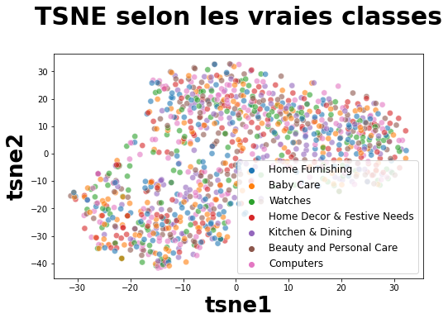
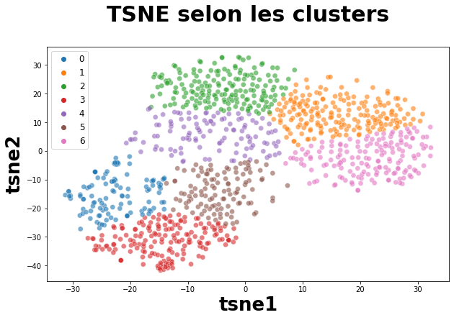
Analyse visuelle : affichage T-SNE selon catégories d'images
Toutes les catégories sont mélangées
Réduction de dimension en 2 composantes T-SNE pour affichage en 2D des images
ARI : 0.00012083697761762373

Slide 48
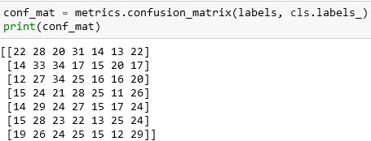
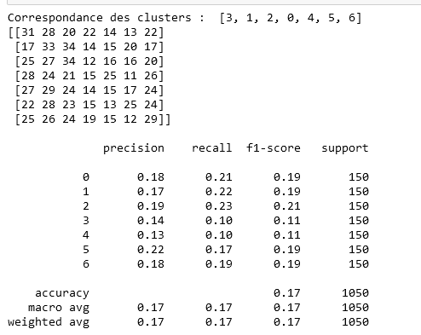
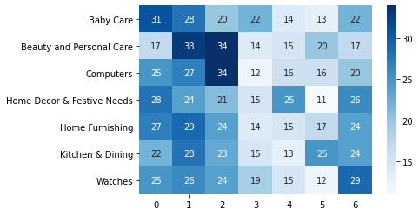
La matrice de confusion transformée : en colonne le même ordre des catégories supposées qu’en ligne

Slide 49
CNN : classification supervisée des images avec le modèle VGG-16 fourni par Keras et pré-entraîné sur ImageNet
Nous pouvons maintenant donner les images en entrée du réseau et prédire les classes
Descripteurs par images et toutes images confondues : features VGG16 : 25088 features vectors par image
Dimensions dataset avant réduction PCA : (1050, 25088) Dimensions dataset après réduction PCA : (1050, 940)

Slide 50
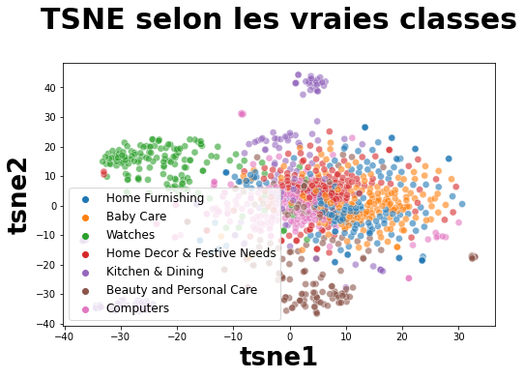
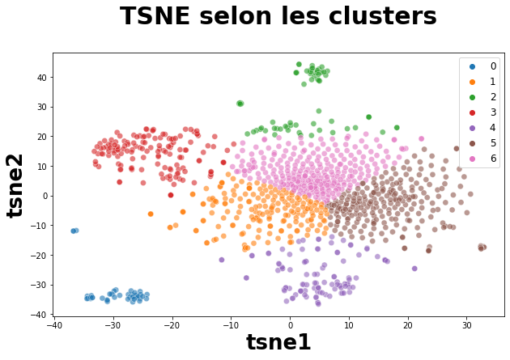
ARI : 0.31215539768617623

Slide 51
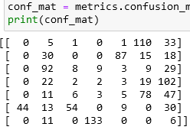


La matrice de confusion transformée : en colonne le même ordre des catégories supposées qu’en ligne

Slide 52
Conclusion
Lors de la classification de textes, on a pu utiliser plusieurs méthodes de représentation de mots assimilables par l’algorithme de classification Kmeans en mode supervisé (BOW, TF-IDF, WORD2VEC, USE). Les features issues de USE donnent le meilleur score de classification proche de 0.30.
Avec LDA en mode non supervisé on a pu trouver également 4 topics distincts pour classifier les objets , les 3 autres restant imbriqués.
Lors de la classification d’images, on a également utilisé plusieurs méthodes de représentation de mots visuels assimilables par l’algorithme de classification Kmeans en mode supervisé. Avec ORB, l’extraction de features conduit à un modèle peu performant proche de 0. Avec VGG16 , le score est amélioré égal = 0.31
On pourrait s’orienter sur cette solution pour proposer la classification d’images.

